Slide 1
Тема.Контрольний письмовий твір-опис природи в художньому стилі на основі особистих вражень або за картиною А.Куїнджі «Березовий гай»

Slide 2
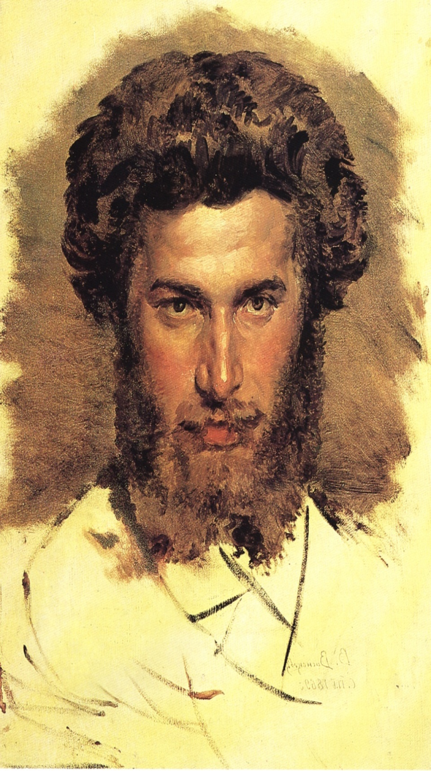
Архип Куїнджі (1842-1910)

Slide 3
Архип Іванович Куїнджі – один з визнаних російських майстрів пейзажу. Кожна з його картин вражає глядача глибиною кольору і грою кольору. Талановито розставляючи акценти, художник домігся того, що його картини буквально випромінюють світло. Полотна Куїнджі поєднують в собі наївний романтизм і реалізм, глибокий філософський зміст і простакуваті природні мотиви. Але кожна з його картин це прорив, нове слово в мистецтві пейзажу. Серед полотен майстра вирізняється одна з його ранніх робіт «Березовий гай». Зараз картина виставляється в Третьяковській галереї і досі глядачі і критики відзначають її незвичайну жвавість і привабливу привабливість.

Slide 4
«Березовий гай»

Slide 6
Опрацювати теоретичний матеріал на стор.150-153.Виконати вправу 338,340 (усно), вправа 339 (письмово).Роздивіться репродукції картин на стор. 151та на основі однієї з них напишіть контрольний твір-опис природи в художньому стилі.Можна використати картину відомого українського пейзажиста А.Куїнджі "Березовий гай"

